Slide 1
TANIDAN TEDAVİYE GÜNCEL YAKLAŞIMLAR EĞİTİM PROGRAMI
RUH SAĞLIĞI EĞİTİM MODÜLÜ
AİLE HEKİMLİĞİNDE DEPRESYON VE İNTİHAR RİSKİ
DEĞERLENDİRMESİ

Slide 2
Amaç ve Öğrenim Hedefleri
.
Erken dönemde depresyon tanısı koyabilmek
Tarama ölçeklerini tanımak
Birinci Basamak koşullarında tedavi edilebilecek vakalarda tedavi başlatıp izleyebilmek
Sevk kriterlerini gözden geçirmek
İntihar risk faktörlerini fark etmek ve yüksek riskli bireyleri ayırt etmek

Slide 3
Depresyon / Yaygınlık
Sağlık Bakanlığı tarafından 2013 yılında yürütülen Türkiye Kronik Hastalıklar ve Risk Faktörleri Araştırması’nda aile hekimlerine kayıtlı nüfus üzerinden elde edilen verilere göre toplumda depresyon yaygınlığı %9
Türkiye İstatistik Kurumu (TÜİK) tarafından gerçekleştirilen 2019 Türkiye Sağlık Araştırması verilerine göre, 15 yaş ve üzeri nüfusta depresyon prevalansı son 12 ay içinde,
  Genel toplumda yaklaşık %9–10 düzeyinde
  Kadınlarda %13,2
  Erkeklerde %6,1 düzeyinde

Slide 4
Depresyon ve İntihar Davranışı
TÜİK’in 2002–2019 yılları arasındaki verilerine göre, bu yıllar arasında gerçekleşen 53 bin intihar vakasının yaklaşık %21,8’i “hastalık” nedeniyle gerçekleşmiş görünmekte
Psikiyatri literatürü’nde;
  İntihar nedeniyle ölen kişilerin yaklaşık %90’ında bir veya daha fazla psikiyatrik bozukluk bulunduğu
  %59-87’sinde major depresif bozukluk (MDB) bulunduğu ileri sürülmektedir
Özetle; depresyon, intihar düşüncesi ve girişimi riskini anlamlı ve bağımsız biçimde artıran en güçlü risk faktörlerindendir.

Slide 5
Neden Birinci Basamak?
Depresyon, birinci basamak sağlık hizmetlerine başvuran kişiler arasında sık görülen bir durumdur.
Somatik yakınmalarla başvuru yaygındır.
Uluslararası literatürde intihar eden bireylerin önemli bir kısmının ölümden önce birinci basamak temasına sahip olduğu belirtilmiştir.
Erken tanı ve müdahale, mortaliteyi azaltır.
(De Leo, D., Draper, B. M., Snowdon, J., & Kõlves, K. (2013). Contacts with health professionals before suicide: missed opportunities for prevention?. Comprehensive Psychiatry, 54(7), 1117-1123.,
Ahmedani BK, Westphal J, Autio K, Elsiss F, Peterson EL, Beck A, Waitzfelder BE, Rossom RC, Owen-Smith AA, Lynch F, Lu CY, Frank C, Prabhakar D, Braciszewski JM, Miller-Matero LR, Yeh HH, Hu Y, Doshi R, Waring SC, Simon GE. Variation in patterns of health care before suicide: A population case-control study. Prev Med. 2019 Oct;127:105796.
Martínez, P., & Rojas, G. (2023). Interventions for adult depression in primary health-care clinics. In V. Martínez & C. Miranda-Castillo (Eds.), Prevention and early treatment of depression through the life course (pp. 123–140). Springer Nature Switzerland AG)

Slide 6
Depresyon / Tanım
Belirtiler;
Depresif duygudurum
İlgi ve zevk kaybı
Uyku ve iştah değişiklikleri
Enerji kaybı
Değersizlik / suçluluk düşünceleri
Konsantrasyon güçlüğü
Ölüm veya intihar düşünceleri
Depresyon; çökkün duygudurum ve/veya ilgi–zevk kaybının eşlik ettiği,
En az iki hafta süren,
İşlevsellikte belirgin bozulmaya yol açan,
Yineleyici ve kronikleşme eğilimi olan bir ruhsal bozukluktur.

Slide 7

DSM-5 TR’YE GÖRE MAJÖR DEPRESYON TANI ÖLÇÜTLERİ
A. Aşağıdaki belirtilerden en az 5’i, aynı 2 haftalık dönem içinde bulunmalı ve
önceki işlevsellik düzeyinde belirgin bir değişikliğe yol açmalıdır.
  Depresif duygudurum veya
  İlgi ya da haz kaybı (anhedoni)
  Depresif duygudurum (Günün büyük bölümünde, hemen her gün; öznel bildirim veya gözlemle)
  Belirgin ilgi veya haz kaybı(Günün büyük bölümünde, hemen her gün)
  İştah ya da kilo değişikliği (Diyet yapmaksızın kilo kaybı veya alımı; ya da iştah artışı/azalması)
  Uykusuzluk veya aşırı uyku hali
  Psikomotor ajitasyon veya retardasyon (Başkaları tarafından gözlemlenebilir)
  Yorgunluk, enerji kaybı
  Değersizlik duyguları veya aşırı / uygunsuz suçluluk
  Düşünme veya konsantrasyon güçlüğü, kararsızlık
  Yineleyici ölüm düşünceleri, intihar düşüncesi, planı veya girişimi
Bu beş belirtiden biri, ilk 2 belirtiden biri olmalıdır

Slide 8
DSM-5 TR’YE GÖRE MAJÖR DEPRESYON TANI KRİTERLERİ
B. Klinik Önem
Belirtiler klinik olarak belirgin sıkıntıya ya da toplumsal, mesleki veya diğer önemli işlev alanlarında bozulmaya neden olur.
C. Madde / Tıbbi Durum Dışlanması
Belirtiler bir maddenin (ilaç, madde) ya da başka bir tıbbi durumun doğrudan fizyolojik etkilerine bağlı değildir.
A-C tanı ölçütleri major depresyon dönemini oluşturur.
D. Belirtiler şizoafektif bozukluk, şizofreni, şizofreniform bozukluk, sanrısal bozukluk veya diğer psikotik bozukluklarla daha iyi açıklanamaz.
E. Hiçbir zaman manik ya da hipomanik dönem öyküsü yoktur.

Slide 9
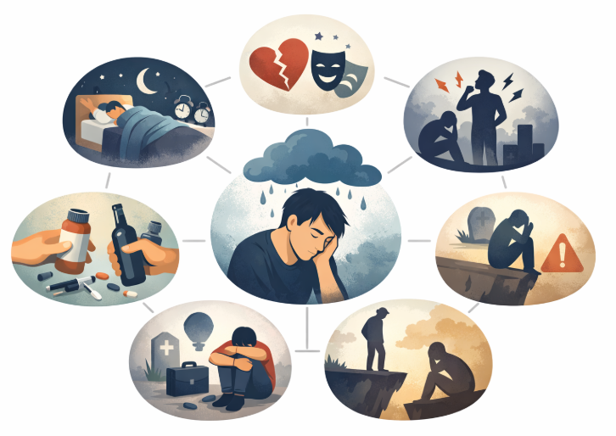
DEPRESYONU TANIMAK İÇİN NELER SORULMALI?
İLK AŞAMADA TARAMA SORULARI
“Son 2 haftadır kendinizi çoğu zaman üzgün, çökkün veya umutsuz hissediyor musunuz?” (Depresif duygudurum)
“ Eskiden zevk aldığınız şeylerden artık eskisi kadar keyif alamıyor musunuz?” (Anhedoni)
BELİRTİ SORGULAMASI
Son 2 hafta veya daha uzun süredir:
“ Uyku düzeninizde değişiklik oldu mu?” (uyuyamama / çok uyuma)
“ İştahınızda veya kilonuzda değişiklik fark ettiniz mi?” (artma/azalma)
“Günlük işlerinizi yaparken enerjiniz düşük mü?”
“Kendinizi sık sık değersiz, suçlu ya da yetersiz hissediyor musunuz?”
“Dikkatinizi toplamakta, karar vermekte zorlanıyor musunuz?”

Slide 10
DEPRESYONU TANIMAK İÇİN NELER SORMALI?
İŞLEVSELLİK
  “Bu şikâyetler işinizi, ev sorumluluklarınızı veya ilişkilerinizi etkiliyor mu?”
  “Eskiden yaptığınız şeyleri şimdi yapmakta zorlanıyor musunuz?”
İNTİHAR RİSKİ
Sormak riski artırmaz
  “Bazen yaşamak istemediğinizi düşündüğünüz oluyor mu?”
  “Ölsem de kurtulsam diye düşündüğünüz oluyor mu?”
  “Kendinize zarar verme düşünceleriniz oldu mu?”
  “Bunu nasıl yapabileceğinize dair bir plan yaptınız mı?”

Slide 11
Depresyon / Risk Faktörleri
Bireysel Risk Faktörleri | Psikososyal Risk Faktörleri | Biyolojik ve Genetik Risk Faktörleri
Kadın cinsiyet Ailede depresyon öyküsü Düşük eğitim düzeyi Postpartum süreç | Çocukluk çağı travmaları Yakın kaybı, yas Ekonomik krizler Sosyal destek azlığı | Genetik yatkınlık Kronik tıbbi hastalıklar Endokrin hastalıklar Nörolojik hastalıklar İnflamatuar süreçler

Slide 12
DEPRESYON TARAMASINDA KULLANILABİLECEK ÖLÇEKLER
PHQ-2 (Patient Health Questionare-2) (HASTA SAĞLIK ANKETİ-2)
Soru sayısı: 2
Süre: < 1 dakika
Ne ölçer? Depresif duygudurum + anhedonia
Kullanım amacı: Hızlı tarama
Sorular
Son 2 haftada, bir şeyler yapmaktan zevk almamak veya ilgi duymamak sizi ne sıklıkla rahatsız etti?
Son 2 hafta içinde ne sıklıkla kendinizi moralsiz, depresif veya umutsuz hissettiniz?
Tam olarak değil= 0 puan | Birkaç gün=1 puan | Günlerin yarısından fazla=2 puan | Neredeyse her gün: 3 puan
Yorum: ≥3 → PHQ-9’a geçilir.

Slide 13
DEPRESYON TARAMASINDA KULLANILABİLECEK ÖLÇEKLER
PHQ-9 (Patient Health Questionare-9)
HASTA SAĞLIK ANKETİ-9
Soru sayısı: 9
Süre: 2-3 dakika
Ne ölçer? DSM-5 Belirtileri
Kesme noktaları:
  5: Hafif depresyon
  10: Orta depresyon
  15: Orta-ağır depresyon
  20: Ağır depresyon
PHQ-9 (Patient Health Questionnaire-9)
Son 2 hafta içinde aşağıdaki durumlar sizi ne sıklıkla rahatsız etti?
0=Hiçbir zaman | 1=Bazı günler | 2=Günlerin yarısından fazlası | 3=Hemen her gün
Bir şeyleri yapmaya az ilgi veya zevk duymak
Üzgün, depresif veya umutsuz hissetmek
Uykuya dalmada veya uyumaya devam etmekte zorluk, veya çok fazla uyumak
Yorgun hissetmek veya enerjinizin az olması
İştahsızlık veya çok fazla yemek
Kendinizi kötü hissetmeniz – veya kendinizi başarısız ya da kendinizi veya ailenizi
hayal kırıklığına uğrattığınızı düşünmeniz
Gazete okumak veya televizyon seyretmek gibi faaliyetlerde dikkatinizi toplamakta
güçlük çekmeniz
Başkalarının fark edebileceği kadar yavaş hareket etmeniz veya konuşmanız?
Veya tam aksine –normalden çok daha fazla hareket edecek kadar kıpır kıpır veya huzursuz olmanız
Ölmüş olsanız daha iyi olacağınız veya bir şekilde kendinize zarar verme düşünceleri
Bu sorunlardan herhangi birini işaretlediyseniz, bu sorunlar işinizi yapmanızda, evinizle
ilgili işleri halletmenizde veya diğer insanlarla olan ilişkilerinizde ne kadar zorluk yarattı?
Hiç zorluk yaratmadı
Oldukça zorluk yarattı
Çok zorluk yarattı
Aşırı derecede zorluk yarattı
Toplam Puan (0–27):
0–4 Minimal | 5–9 Hafif | 10–14 Orta | 15–19 Orta-Ağır | 20–27 Ağır
Not: Tarama aracıdır, tanı koydurmaz. 9. madde ≥1 ise klinik değerlendirme gereklidir.

Slide 14
DEPRESYON TARAMASINDA KULLANILABİLECEK ÖLÇEKLER
Geriatrik Depresyon Ölçeği (GDS)
65 yaş ve üzerindeki bireylerde depresyonu tarama ve depresyon şiddetini kabaca değerlendirmede kullanılır.
Somatik belirtileri minimize eder; bu yaşlılarda ve tıbbi komorbiditede avantaj sağlar.
Hasta tarafından doldurulur.
15 maddelik versiyonu birinci basamakta taramada kullanmaya uygundur.

Slide 15
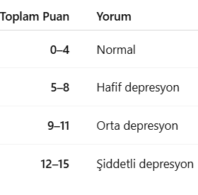
DEPRESYON TARAMASINDA KULLANILABİLECEK ÖLÇEKLER
Geriatrik Depresyon Ölçeği (GDS)-15
Aşağıdaki sorulara, geçen hafta hissettiklerinizi belirtir EVET ya da HAYIR şeklinde yanıt veriniz.
1. Temel olarak yaşamdan zevk alıyor musunuz? | Hayır | 1 puan
2. Aktivitelerinizin ve ilgilerinizin çoğundan uzaklaştınız mı? | Evet | 1 puan
3. Hayatınızın boş olduğunu düşünüyor musunuz? | Evet | 1 puan
4. Çoğunlukla canınız sıkılır mı? | Evet | 1 puan
5. Çoğu zaman moraliniz iyi midir? | Hayır | 1 puan
6. Kendinize kötü bir şeyler olacağını düşünerek korkar mısınız? | Evet | 1 puan
7. Çoğunlukla kendinizi mutlu hisseder misiniz? | Hayır | 1 puan
8. Sıklıkla kendinizi yardıma muhtaç hisseder misiniz? | Evet | 1 puan
9. Dışarı çıkmak veya yeni şeyler yapmak yerine evde oturmayı mı tercih edersiniz? | Evet | 1 puan
10. Hafızanızla ilgili olarak, çoğu kişiden daha fazla mı probleme sahip olduğunuzu düşünüyorsunuz? | Evet | 1 puan
11. Şu an hayatta olduğunuz için mutlu musunuz? | Hayır | 1 puan
12. Son zamanlarda kendinizi değersiz olarak hissediyor musunuz? | Evet | 1 puan
13. Enerji dolu musunuz? | Hayır | 1 puan
14. Durumunuzun ümitsiz olduğunu mu düşünüyorsunuz? | Evet | 1 puan
15. Çoğu kişinin sizden daha iyi durumda mı olduğu düşünüyorsunuz? | Evet | 1 puan

Slide 16
DEPRESYON TARAMASINDA KULLANILABİLECEK ÖLÇEKLER
Edinburgh Postpartum Depresyon Ölçeği
Gebelikte ve doğum sonrası dönemde depresyon riskini taramada kullanılır.
Annede suçluluğu ve damgalanmayı azaltacak biçimde tasarlanmıştır.
Hasta tarafından doldurulur.
10 maddeden oluşur.

Slide 17
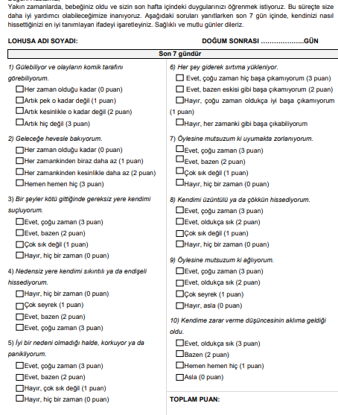
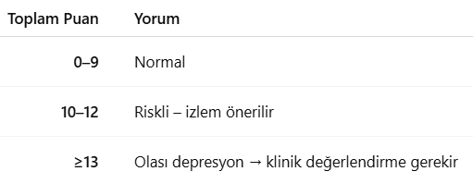
DEPRESYON TARAMASINDA KULLANILABİLECEK ÖLÇEKLER
Edinburgh Postpartum Depresyon Ölçeği

Slide 18
DEPRESYONDA KLİNİK BELİRLEYİCİLER
Anksiyete ile giden depresyon
Daha yüksek intihar riski, daha uzun süreli hastalık ve daha yüksek tedaviye yanıtsızlık olasılığı ile ilişkilidir.
Melankolik depresyon
Bu tür depresyonda zevk almada azalmanın ötesinde neredeyse tamamen bir kayıp söz konusudur.
Sabah kötüleşme hali belirgindir.
Erken uyanma, iştah kaybı ön plandadır.
Melankolik depresyon, yatan hastalarda daha sık izlenmektedir ve psikotik belirtilerin gelişmesi açısından bir risk etmenidir.
Atipik depresyon
İştah artışı, aşırı uyuma olur.
Kişilerarası ilişkilerde reddedilmeye duyarlılık vardır.

Slide 19
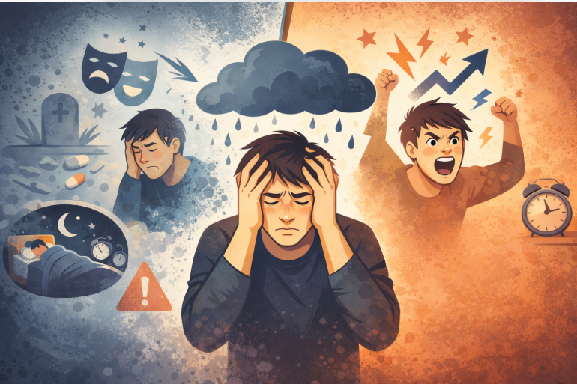
DEPRESYONDA KLİNİK BELİRLEYİCİLER
Karma özelliklerin eşlik ettiği depresyon:
Hasta depresyondadır, ancak buna eşlik eden bazı taşkınlık (mani/hipomani) belirtileri de vardır.
Hasta bipolar bozukluk spektrumundadır! Birinci basamakta tedavi edilemez.
Depresyona Eşlik Eden “Karma” Belirtiler Nelerdir?
  İçsel huzursuzluk, yerinde duramama
  Sinirlilik, çabuk öfkelenme
  Düşüncelerin hızlanması
  Konuşkanlıkta artış
  Aynı anda hem umutsuz hem ajite olma
  Riskli düşünceler + yoğun sıkıntı

Slide 20
DEPRESYONDA KLİNİK BELİRLEYİCİLER
Katatonik belirtilerin eşlik ettiği depresyon:
Hasta depresyondadır ve buna belirgin motor davranış bozuklukları eşlik eder.
Şu belirtiler izlenebilir
  Konuşmama
  Söylenilenleri veya davranışları yansılama
  Hareketsizlik / donakalma (stupor)
  Aşırı hareketsizlik veya amaçsız ajitasyon
  Emirlere uymama
  Tuhaf duruşları uzun süre koruma (postür alma)
  Yemek–su alımının belirgin azalması
  Yüz buruşturma
Depresif + hareketsiz + konuşmuyor → Katatoniyi düşün. Birinci basamakta tedavi edilmez. Acil sevk

Slide 21
DEPRESYONDA KLİNİK BELİRLEYİCİLER
Psikotik belirtilerin eşlik ettiği depresyon:
Depresyon + gerçek dışı inançlar / sesler → psikotik depresyonu düşün.
Suçluluk, günahkarlık temalı sanrılar sık: “Ben çok günahkârım, cezalandırılmalıyım”
“Herkes benim yüzümden zarar görüyor”
İşitsel varsanılar: Genellikle suçlayıcı ve emir verici tarzda olur.
Psikotik belirtilerin eşlik ettiği depresyon vakası 2./3. Basamak Sağlık Merkezine sevk edilmelidir.

Slide 22
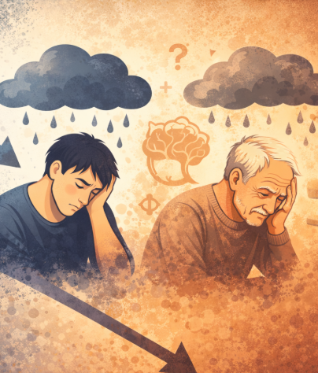
DEPRESYONDA KLİNİK BELİRLEYİCİLER
Yaş
Erken başlangıç (ergenlik)
  Daha yineleyici
  Ailesel yatkınlık daha sık
  Bipolar spektrum riski ↑
Geç başlangıç (≥40–50 yaş):
  Tıbbi nedenler, ilaçlar, nörolojik hastalıklar mutlaka sorgulanmalı
  İlk depresyon ise → ikincil nedenleri dışlanmalıdır.

Slide 23
DEPRESYONDA KLİNİK BELİRLEYİCİLER
Patern | Şiddet | Remisyon
Tek epizod Yineleyici Mevsimsel döngü: Bipolarite düşün | Hafif Orta Şiddetli | Tam remisyon: Son 2 ayda belirti ve bulgu yok Kısmi remisyon: Son 2 ayda devam eden belirtiler var ancak majör depresyon ölçütleri karşılanmıyor

Slide 24
DEPRESYONDA AYIRICI TANI
Madde/ilaç ilişkili depresyon
Tıbbi duruma bağlı depresyon: Hipotiroidi, parkinson, kanser, MS...
Distimik bozukluk
  En az iki yıl süreyle aralıksız devam eden çökkün duygudurum
  Hastanın belirtileri bir majör depresyon döneminde olduğu kadar şiddetli değildir
  Ancak aralıksız süren depresif duygudurum hastada ciddi işlevsellik kaybına yol açar.
Bipolar depresyon

Slide 25
DEPRESYONDA AYIRICI TANI
Depresif belirtiler ve depresif bozuklukla ilişkili olabilecek ilaçlar ve maddeler
Alkol Alfa-2 adrenerjik agonistler (klonidin-metildopa) Amfoterisin-B Anabolik steroidler Β blokörler (betaksolol, nadolol, propronolol, timolol) Bizmut nitrat Cis-retinoik asit Digoksin Fenitoin H₂ blokörler (simetidin, ranitidin) | Kortikosteroidler Metoklopramid Metranidazol Nifedipin Oral kontraseptifler Organik nitratlar Parkinson ilaçları Rezerpin Siklosporin Sedatif hipnotikler Tiazid diüretikler

Slide 26

BİPOLAR DEPRESYON MU?
Bipolar bozuklukta depresyon atağı
  Daha erken başlangıç, atipik belirtiler, sık yineleme ve daha yüksek intihar riski ile seyredebildiğinden, erken ayırt edilmesi hasta güvenliği açısından kritiktir
Bipolar depresyonun unipolar depresyonla karıştırılması, uygunsuz antidepresan monoterapisine yol açarak mani/hipomani tetiklenmesi ve hızlı döngü riskini artırabilir

Slide 27
BİPOLAR BOZUKLUK NEDİR? TANINMASI NEDEN ÖNEMLİ?
Bipolar bozukluk, kişinin yaşamı boyunca depresyon dönemleri ile birlikte mani veya hipomani atakları yaşadığı kronik ve yineleyici bir ruhsal bozukluktur.
Depresif dönemler çoğu zaman ilk ve baskın başvuru nedenidir
Mani/hipomani dönemleri hastalar tarafından her zaman hastalık olarak algılanmayabilir
Yanlışlıkla unipolar depresyon tanısı konulabilir

Slide 28
MANİ- HİPOMANİ NEDİR?
Özellik | Mani | Hipomani
Süre | 1 hafta veya daha uzun | 4 gün veya daha uzun
Enerji/Aktivite Artışı | Aşırı, kontrolsüz | Artmış ama yönetilebilir
Uyku ihtiyacı | Belirgin azalma, uyumadan iyi hissetme | Azalmış
Konuşma/Düşünce akışı | Hızlı, taşkın, fikir uçuşması | Konuşkanlık artmış, hızlı
Riskli Davranış | Sık ve belirgin | Maniye göre daha az
İşlevsellik | Belirgin bozulur | Genelde korunur
İçgörü | Çoğu zaman yok | Genellikle var
Psikotik belirti | Olabilir | Yok
Aile Hekimliğinde Yaklaşım | Acil psikiyatriste yönlendir | Psikiyatriste yönlendir

Slide 29
BİPOLAR DEPRESYON MU?
P
Özellik | Unipolar Depresyon | Bipolar Depresyon
Başlangıç yaşı | Daha geç | Daha erken
Mevsimsellik | Daha az | Daha sık
Psikotik belirtiler | Daha nadir | Daha sık
Antidepresana yanıt | Daha stabil | Erken yanıt, hipomanik kayma, dalgalı seyir
İntihar riski | Yüksek | Daha yüksek
Ailede bipolarite |  | Daha sık
Postpartum depresyon |  | Daha sık

Slide 30
AYIRICI TANIDA SIK KARŞILAŞILAN DİĞER DURUMLAR
UYUM BOZUKLUĞU
Belirli bir stresöre yanıt olarak gelişir
Stresör ortadan kalktığında belirtiler geriler
Major depresyon ölçütlerini karşılamaz
İntihar riski MDB’ye göre daha düşüktür ama kriz durumlarında ani intihar girişimler olabilir.
YAS
Kayıp sonrası gelişir
Değersizlik ve yoğun intihar düşüncesi yoktur
İşlevsellik kısmen korunur

Slide 31
AYIRICI TANI: NEDEN ÖNEMLİ?
Depresyon sıkça:
“Doğal tepki”
“Bedensel hastalık sonucu”
“Geçici durum” olarak değerlendirilerek atlanır.
Yanlış tanı → Gecikmiş tedavi → Artmış intihar riski
İşlevsellikte daha çok bozulma
Kronikleşme ve tedaviye yanıtsızlık

Slide 32
DEPRESYONDA İNTİHAR RİSKİ
Her depresyon hastasında rutin olarak değerlendirilmelidir
İntihar düşüncesini sorgulamak
  Intihar riskini artırmaz
  Klinik güvenliği artırır

Slide 33
DEPRESYONDA İNTİHAR RİSKİNİ ARTIRAN FAKTÖRLER
Modifiye Edilemeyen
Erkek cinsiyet
Ailede intihar öyküsü
Önceki intihar girişimi
Kadınlarda intihar girişimleri daha fazla iken, erkeklerde tamamlanmış intiharlar daha fazladır.
Modifiye Edilebilen
Aktif intihar düşünceleri
Umutsuzluk
Psikotik belirtiler
Anksiyete ve ajitasyon
Dürtüsellik
Alkol/madde kullanımı

Slide 34
DEPRESYONDA İNTİHAR RİSKİNİN DEĞERLENDİRİLMESİ
Pasif ölüm isteği: “Keşke uyanmasam / ölsem de kurtulsam” gibi düşünceler var mı? Sürekliliği ve yoğunluğu nedir?
Aktif intihar düşüncesi: Kişinin kendine zarar vermeye yönelik niyeti var mı? Düşünceler geçici mi, ısrarlı mı?
Plan varlığı: İntihar için yöntem, zaman veya yer belirlemiş mi? Hazırlık davranışı var mı (vedalaşma, eşyaları dağıtma vb.)?
Planlanan yöntemin ölümcüllüğü: Düşünülen/planlanan yöntemin ölümcüllük düzeyi ve erişilebilirliği nedir? (yüksek ölümcüllük + kolay erişim → risk artışı)
Önceki girişim öyküsü: Daha önce intihar girişimi olmuş mu? Kaç kez? Ne zaman? Hangi yöntemle? Tıbbi ciddiyeti neydi?

Slide 35

DEPRESYONDA İNTİHAR RİSKİNİN DEĞERLENDİRİLMESİ
İntihar riskini değerlendirirken amaç, hastanın “düşünceden eyleme” geçiş olasılığını sistematik biçimde belirlemektir. Bu değerlendirme klinik görüşmeye dayanır.
İntihar riski açısından en güçlü yordayıcı faktörler
  Depresyon hastalığı
  Önceki intihar girişimi öyküsü
Risk düzeyi (düşük–orta–yüksek) belirlenlemeli; plan, önceki girişim ve yüksek ölümcüllük bir aradaysa acil sevk/yatış değerlendirmesi yapılmalıdır

Slide 36
İNTİHAR İÇİN YÜKSEK RİSKLİ KLİNİK DURUMLAR
Psikotik depresyon: Sanrı/varsanıların eşlik ettiği depresyonlarda gerçeklik değerlendirmesi bozulabilir; suçluluk, cezalandırılma, değersizlik temalı hezeyanlar intihar davranışına yol açabilir. Bu tablolar uzman değerlendirmesi ve çoğu zaman yatış gerektirir.
Melankolik özellikler: Ağır anhedoni, belirgin psikomotor yavaşlama/ajitasyon, sabah kötüleşme, erken uyanma ve yoğun biyolojik belirtilerle seyreden depresyonlar daha ağır klinik gidişle ilişkilidir.
Şiddetli anksiyete
Kronik ağrı: Süregiden, kontrolü zor ağrı sendromları umutsuzluğu artırır, yaşam kalitesini belirgin şekilde düşürür ve intihar düşüncelerini besleyebilir. Ağrının şiddeti, sürekliliği ve işlev kaybı mutlaka değerlendirilmelidir.
Kanser ve terminal hastalıklar: Özellikle ileri evre hastalıkta yalnızlık, kontrol kaybı, ağır semptom yükü ve bakım ihtiyacı intihar riskini artırabilir.
Notes:
Bu yüksek riskli klinik durumlar saptandığında, hasta yakın izleme alınmalı ve sevk eşiği düşük tutulmalıdır.

Slide 37
İNTİHARDA RİSKİ YÖNETİMİ
Risk düzeyi belirlenir: Pasif ölüm isteği, aktif intihar düşüncesi, plan varlığı, önceki girişim öyküsü ve yöntem ölümcüllüğü birlikte değerlendirilerek risk düşük, orta veya yüksek olarak sınıflandırılır. Risk değerlendirmesi tek seferlik değil, izlem boyunca dinamik olarak sürdürülmelidir.
Güvenlik planı oluşturulur: Bu plan; uyarı işaretlerini tanımayı, yalnız kalmama stratejilerini, başvurulacak kişiler ve acil iletişim bilgilerini içermelidir.
Sosyal destek aktive edilir: Hastanın ailesi, yakın çevresi veya bakım verenleri sürece dahil edilir. Hastanın yalnız kalmaması sağlanır, riskli nesnelere erişim sınırlandırılır ve destekleyici bir çevre oluşturulur.
Gerekirse acil sevk yapılır: Yüksek risk saptandığında, aktif plan veya psikotik belirtiler varlığında ayaktan izlem yeterli değildir. Bu durumlarda hasta yalnız bırakılmadan, uygun sağlık kuruluşuna acil sevk veya yatış planlanmalıdır.

Slide 38
ANTİDEPRESANLAR İNTİHAR RİSKİNİ ARTIRIR MI?
Uzun vadede: Antidepresan tedavi intihar riskini azaltır.
Tedavisiz depresyon: Daha yüksek mortalite ile ilişkilidir.
Bir hastaya antidepresan başlandığında, kontrol görüşmelerinde, başlangıçta intihar riski olsun ya da olmasın, intihar düşüncelerinin ortaya çıkıp çıkmadığı, artıp artmadığı, artış varsa bunun niteliği sorulmalıdır.

Slide 39
ANTİDEPRESANLAR İNTİHAR RİSKİNİ ARTIRIR MI?
Özellikle:
Tedavinin ilk haftaları
Genç erişkinlerde yakın takip
Bazı hastalarda:
Ajitasyon
Dürtüsellik
Aktivasyon sendromu görülebilir
Bu durumda intihar riski açısından dikkat edilmeli

Slide 40
AKTİVASYON SENDROMU
Huzursuzluk
Anksiyete
Uykusuzluk
Ajitasyon
Akatizi
Ego-distonik intihar düşünceleri
→ Yakın izlem gerektirir

Slide 41
DEPRESYON TEDAVİSİNDE AİLE HEKİMİNİN ROLÜ
Süreklilik: Yatışı olan hastada taburculuk sonrası dönem intihar riski fazladır. Tedavi bırakma sıktır. Tedavi sürekliliğinin ve takibin sağlanması kritik öneme sahiptir.
Güven ilişkisi: Hastanın düşüncelerini ifade etmesini kolaylaştırır.
Erken fark etme: Depresyon ve intihar riski çoğu zaman somatik yakınmaların arkasına gizlenir. Aile hekimi, bu örtük belirtileri erken dönemde tanıyarak tablonun kötüleşmesinin önüne geçebilir.
Koordinasyon: Aile hekimi; psikiyatri hekimi, Sağlıklı Hayat Merkezi (psikolog, sosyal çalışmacı) ve aile ile iletişimi koordine ederek bakımın sürekliliğini sağlar. Doğru zamanda doğru basamağa yönlendirme önemlidir.

Slide 42
BİRİNCİ BASAMAKTA DEPRESYON TEDAVİSİ İLKELERİ
İlk basamakta serotonin geri alım inhibitörleri (SSRI) tercih edilebilir (ayırıcı tanı sonrası)
En az 6–8 hafta izlem
Yan etkiler ve intihar riski açısından değerlendirme yapılmalıdır.

Slide 43
BİRİNCİ BASAMAKTA DEPRESYON TEDAVİSİNDE İLK SEÇENEK İLAÇLAR
Seçici Serotonin Geri Alım İnhibitörleri (SSRI’lar)
  Sertralin, essitalopram, sitalopram, fluoksetin, paroksetin ve fluvoksamin
SSRI yan etkileri:
Gastrointestinal sorunlar (bulantı, ishal)
Cinsel işlev bozuklukları (ör. anorgazmi, gecikmiş ejakülasyon, cinsel isteksizlik)
Uyku bozuklukları (uykusuzluk veya aşırı uyku hâli, ilaca göre değişebilir)
Hiponatremi (özellikle yaşlı hastalarda, uygunsuz ADH salınımına bağlı)
Kanama riskinde artış (trombosit fonksiyonunu etkileyerek burun ve GI kanamalara yatkınlık)

Slide 44
TEDAVİDE SSRI’LAR MİNİMUM VE MAKSİMUM DOZLARI
İlaç Adı | Minimum Doz | Maksimum Doz | Ek Not
Fluoksetin Sertralin Paroksetin Sitalopram Essitalopram Fluvoksamin | 20 mg/gün 25-50 mg/gün 10-20 mg/gün 10-20 mg/gün 5-10 mg/gün 50 mg/gün | 80 mg/gün 200 mg/gün 60 mg/gün 40 mg/gün 20 mg/gün 300 mg/gün | Uzun yarı ömür, aktivasyon yapabilir. Kardiyak açıdan güvenli Antikolinerjik yan etkiye dikkat edilmeli QTc uzaması riski İlaç etkileşimi az, iyi tolere edilir. OKB’de yüksek dozlarda tercih edilebilmekte

Slide 45
DEPRESYON TEDAVİSİNDE İLK SEÇENEK İLAÇLAR
Seçici Serotonin- Noradrenalin Geri Alım İnhibitörleri (SNRI’lar)
  Venlafaksin, duloksetin ve milnasipran.
  SNRI’lar da tıpkı SSRI’lar gibi depresyon tedavisinde kullanılabilir.
SNRI yan etkileri
SSRI’lara benzer şekilde bulantı, baş dönmesi, ağız kuruluğu, uyku bozukluğu gibi etkiler yapabilir.
SSRI’larda görülen cinsel yan etkiler SNRI’larda da izlenebilir.
SNRI’ların noradrenerjik etkileri nedeniyle venlafaksin yüksek dozlarda tansiyon yükselmesine yol açabilir; 225 mg üzeri dozlarda kan basıncı takibi önerilir.
Duloksetin terleme yapabilir ve midriyazis etkisiyle dar açılı glokomu olan hastalarda göz içi basıncı artırabilir.
Notes:
Venlafaksinin aktif metaboliti desvenlafaksin de mevcut olup FDA onayı vardır ancak ülkemizde bulunmamaktadır

Slide 46
TEDAVİDE SNRI’LAR MİNİMUM VE MAKSİMUM DOZLARI
İlaç Adı | Minimum Doz | Maksimum Doz | Ek Not
Venlafaksin Duloksetin Milnasipran | 37.5–75 mg/gün 30 mg/gün 25- 50 mg/gün | 225-300 mg/gün 120 mg/gün 200 mg/gün | ≥150 mg’da noradrenerjik etki Ağrı eşlik ediyorsa avantaj Türkiye’de sınırlı kullanım

Slide 47
KESİLME SENDROMU NEDİR? NASIL ÖNLENİR?
İlaçlar kesilmeden önce kişilere kesilme belirtileri ile ilgili bilgilendirme yapmak kıymetlidir.
SSRI’ların ve SNRI’ların ani kesilmesi durumunda gelişebilir
Özellikle yarılanma ömrü kısa olan paroksetin ve venlafaksinde daha sıktır
  Baş dönmesi
  Bulantı
  Baş ağrısı
  Uyuşukluk
  Kaygı ve ajitasyon
Çözüm: İlaç kesileceği zaman doz azaltılarak kesilmelidir.
Notes:
Kesilme planı yapılırken kesilme belirtleri ile ilgili bilgilendirme yapmak önemlidir. Doz azaltılırken şikayetler yeniden ortaya çıkarsa bir süre o dozda beklenmesi uygun olur. Yada bazı ilaçların kesilme belirtisi çok şiddetli olduğundan başka bai AD geçerek onun üstünden kesilme planı yapılabilir.

Slide 48
DEPRESYON / TEDAVİYE YANIT NEDİR?
Antidepresan tedaviye “yanıt”
  Depresif belirtilerde başlangıca kıyasla belirgin bir iyileşme sağlanması anlamına gelir.
  Klinik araştırmalarda ve uygulamada genellikle ölçek puanlarında en az %50 düşüş olması “tedaviye yanıt” kriteri olarak kullanılır.
Yanıt zamanı
  SSRI/SNRI tedavisine başladıktan 2-4 hafta içinde bazı hastalarda kısmi düzelmeler başlayabilir, ancak tam yanıtın değerlendirilmesi için genellikle 6-8 hafta beklemek gerekir
Hızlı yanıt gerektiren durumlar
  İntihar riski çok yüksek olan veya yaşamı tehdit eden durumlarda, antidepresanların etkisini beklemek riskli olabilir. Acil hızlı yanıt gerektiğinde elektrokonvulsif terapi (EKT) gibi yöntemler düşünülerek hasta psikiyatriye yönlendirilebilir

Slide 49
DEPRESYON / TEDAVİDE REMİSYON NEDİR?
Remisyon (düzelme)
  Depresyon belirtilerinin büyük ölçüde ortadan kalkması ve hastanın artık majör depresyon tanı ölçütlerini karşılamaması durumudur.
  Bu durumda hasta hemen hemen normal işlevselliğe döner; sadece çok hafif düzeyde “eşik altı” bazı belirtiler kalabilir.
Remisyon ölçütleri
  Hamilton Depresyon Derecelendirme Ölçeği (HAM-D) puanının ≤7 olması veya Montgomery-Åsberg Depresyon Ölçeği (MADRS) puanının ≤9 olması
Hedeflenen zaman dilimi
  Depresyon tedavisinde akut tedavi dönemi ilk 8-12 haftayı kapsar ve bu dönemin sonunda hedef, hastayı remisyona sokmaktır.
  Kanıta dayalı kılavuzlar, 8-12 hafta içinde remisyon sağlandıktan sonra, 6-24 ay süren sürdürüm döneminde de tedavinin devam ettirilmesini ve hastalığın nüks etmemesini hedefler.

Slide 50
ÖZET
Yanıt: Ölçek puanlarına göre %50 belirti azalması
Remisyon:
HDDÖ ≤7
MADRS ≤9
TEDAVİ HEDEFLERİ
Belirti azalması değil
Remisyon
İşlevselliğin düzelmesi
Nükslerin önlenmesi

Slide 51
TEDAVİ BAŞLANDIKTAN SONRA KONTROL NASIL OLMALI?
1-2. hafta: İlaç yan etkisi değerlendirilmesi, aktivasyon sendromu sorgulanması
4-6. hafta: Belirti iyileşmesi beklenir. 4. haftada hiç düzelme yoksa tedavi planı gözden geçirilir (uyum, doz, tanı kontrolü). Kısmi yanıt varsa 6-8. haftaya kadar tedavi sürdürülüp tam yanıt hedeflenir.
8-12 hafta: Remisyon açısından değerlendirme
İlk epizod depresyon geçiren ve ilaçla 6-12 aydır tamamen iyileşmiş (semptomsuz) bir hastada, eğer başka risk faktörü yoksa, hekim ve hasta birlikte ilacı kesmeyi düşünebilirler. İlaç kesilirken ilaç kesilme belirtileri akılda bulundurulmalı, doz yavaş azaltılmalıdır.

Slide 52
2. ve/veya 3. Basamak Sevk Kriterleri
Aktif intihar planı
Psikotik / katatonik belirtiler
Şiddetli işlev kaybı
Bipolar bozukluk şüphesi
Tedaviye yanıtsızlık
  Uygun doz ve sürede (en az 6–8 hafta) en az bir antidepresan tedaviye rağmen belirgin klinik iyileşme sağlanamaması durumunda ve/veya tedavinin 6 aydan uzun sürmesi gerektiğinin değerlendirildiği durumlarda tanı, eşlik eden bozukluklar ve tedavi stratejisi yeniden değerlendirilmesi amacıyla
Alkol / madde kullanım bozukluğu
Gebe ve laktasyondaki hastalar

Slide 53
TEŞEKKÜRLER
RUH SAĞLIĞI DAİRE BAŞKANLIĞI

